Slide 1
РМО специалистов
«Понятие «певческая деятельность» и её значение в развитии речи дошкольника»»
Подготовил: руководитель РМО
Романова Г. А.
Починки 2022

Slide 2
Виды певческой деятельности.
Пение для развития музыкального восприятия:
слушание песен, не предназначенных для пения.
слушание песен, предназначенных для последующего их исполнения.
пение мелодий и упражнений, для развития представлений о высоте, тембре, длительности, силе звуков.
Исполнение песен:
пение с сопровождением и без него
пение для сопровождения движений (хороводы)
Пение в музыкально-образовательной деятельности:
пение упражнений для приобретения певческих навыков и музыкальных знаний.
анализ песен (наиболее яркие выразительные средства, характер)
Песенное творчество:
Импровизация
Сочинение мелодий к заданным текстам
Сочинение хороводов

Slide 3
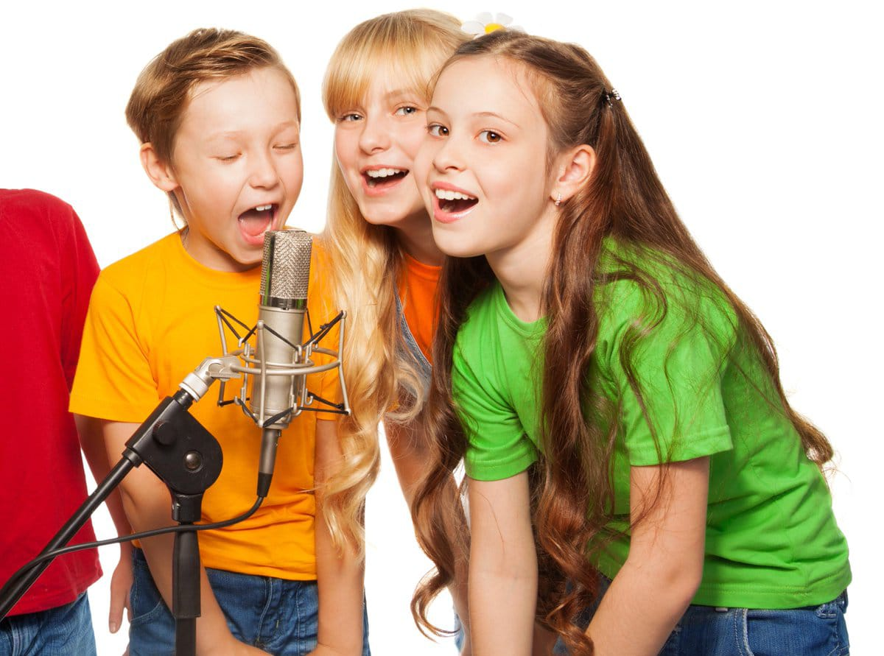
Пение – это психофизический процесс, связанный с работой жизненно важных систем – дыханием, кровообращением, эндокринной системой

Slide 4
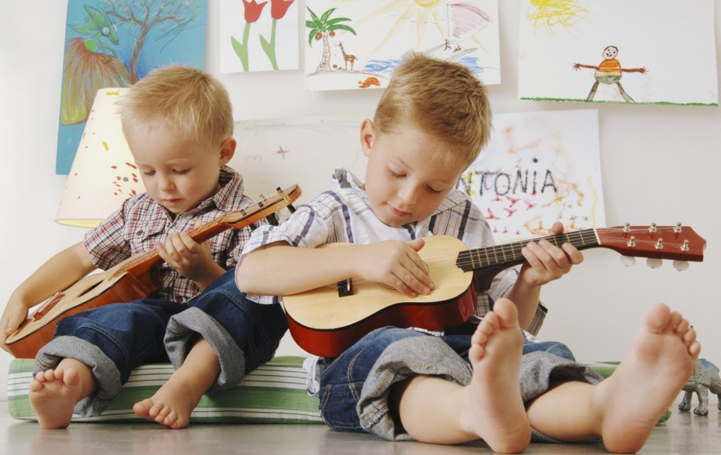
Музыка воздействует на чувства ребенка через эмоционально-образное содержание музыкального произведения, побуждает ребенка к сопереживанию, формированию его внутреннего мира.

Slide 5
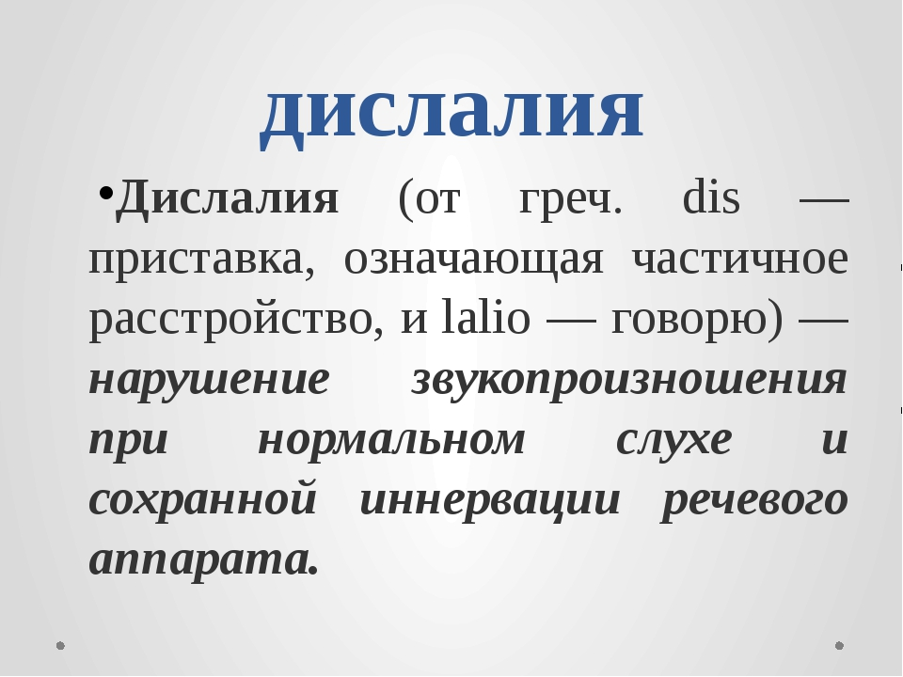

Slide 6
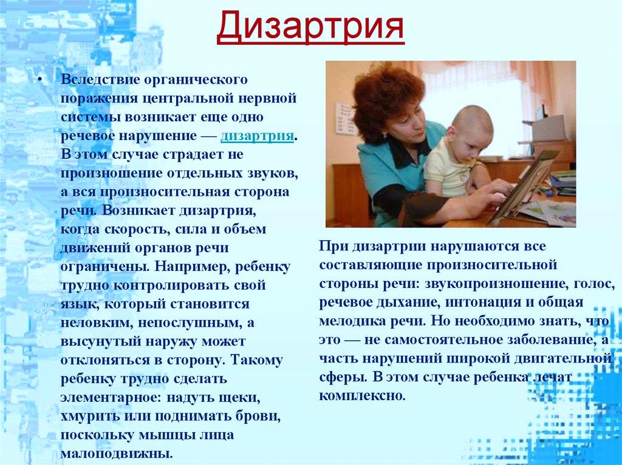

Slide 7
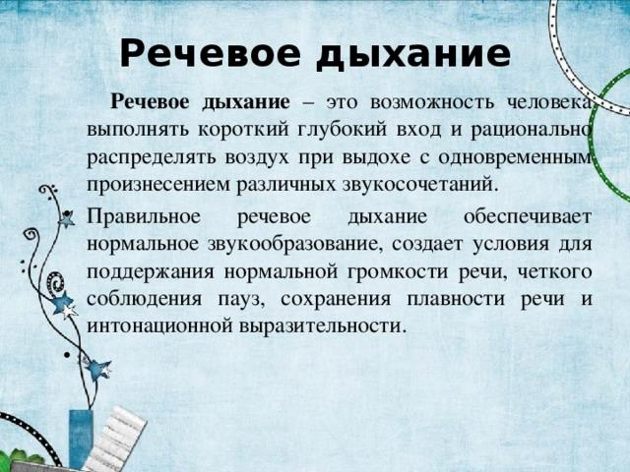

Slide 8
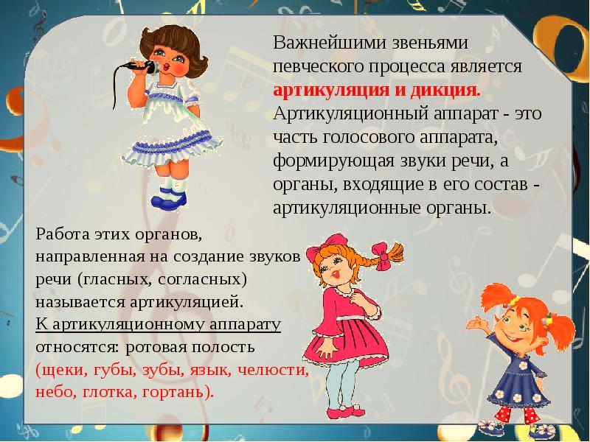

Slide 9
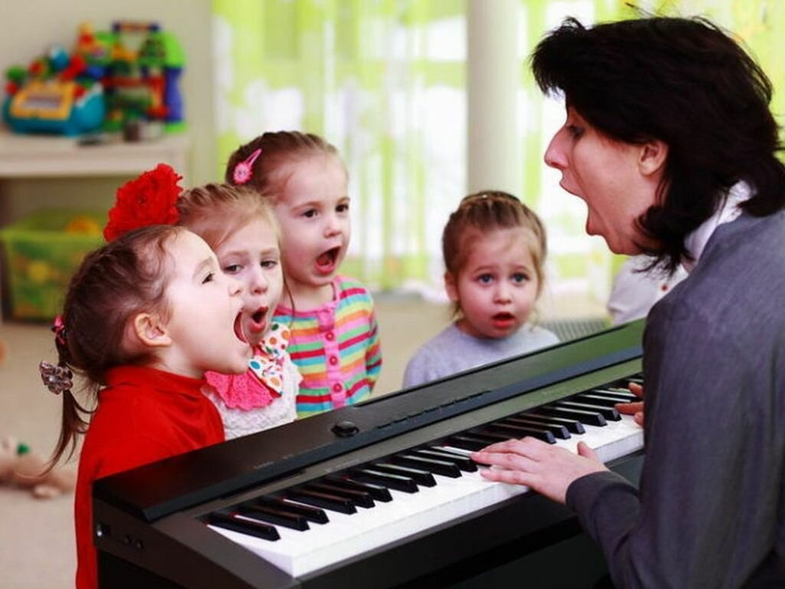
Пение помогает развитию навыка чтения. Дети овладевают ритмическим строем языка, ведь им приходится пропевать каждый слог.

Slide 10
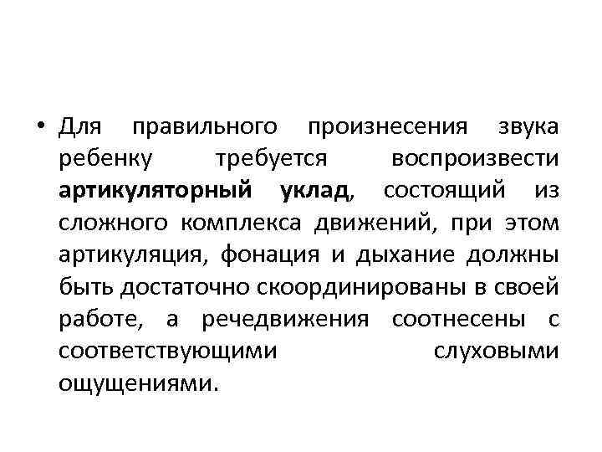

Slide 11
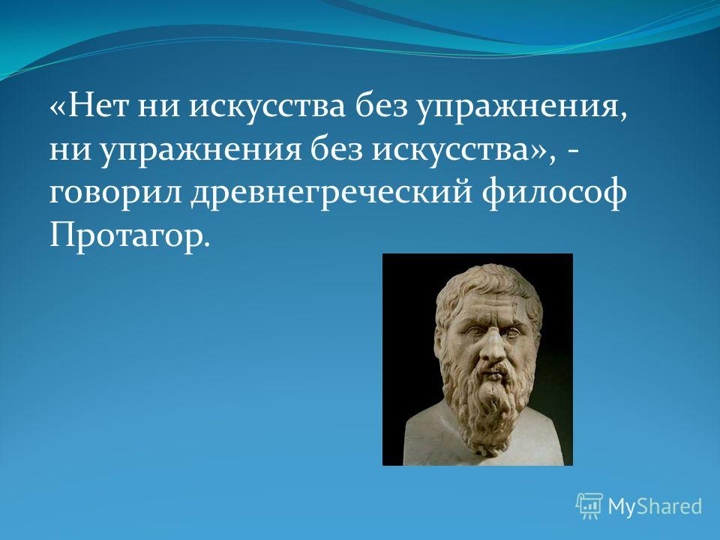

Slide 12



Время задавать вопросы!
5-11-87
8-910-87-96-297
fedorova.romanowa@yandex.ru

